Slide 1
UNIVERSIDADE ABERTA DO SUS UNIVERSIDADE FEDERAL DE PELOTAS Especialização em Saúde da Família Modalidade a Distancia Turma nº8
QUALIFICAÇÃO DA ATENÇÃO A SAUDE DO IDOSO NA UBS WASHINGTON BROSSE 26. CAMAQUÃ/RS
MARIA LORENA ALVAREZ MARTINEZ
ORIENTADORA: ANA PAULA SOARES
Pelotas, 2015

Slide 2
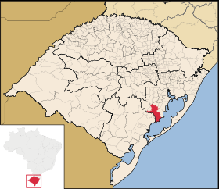
INTRODUÇÃO
CAMAQUÃ /RS
Localizada no sul do Estado;
Possuí seis UBS: duas localizadas no centro da cidade e quatro na periferia, todas são tradicionais.
Não conta com ESF.

Slide 3
INTRODUÇÃO
SAUDE DO IDOSO
Envelhecimento da população brasileira.
Os serviços de saúde precisam estar preparados para dar uma atenção integral e adequada aos idosos, capaz de incluir também a família;
Os idosos da UBS Whashington Brosse 26 não recebiam atenção qualificada: não havia registro específico, protocolo e monitoramento das ações realizadas.
Importância da implantação da Estratégia de Saúde de Família (ESF).

Slide 4
OBJETIVO GERAL
Qualificação da Atenção a Saúde do Idoso na UBS Washington Brosse 26, Camaquã\RS

Slide 5
METODOLOGIA
Intervenção para melhorar a Saúde do Idoso com duração de12 semanas;
. As ações foram desenvolvidas em quatro eixos:
1- Monitoramento e avaliação.
2- Organização e gestão de serviço.
3- Engajamento Publico.
4- Qualificação da pratica clinica.

Slide 6
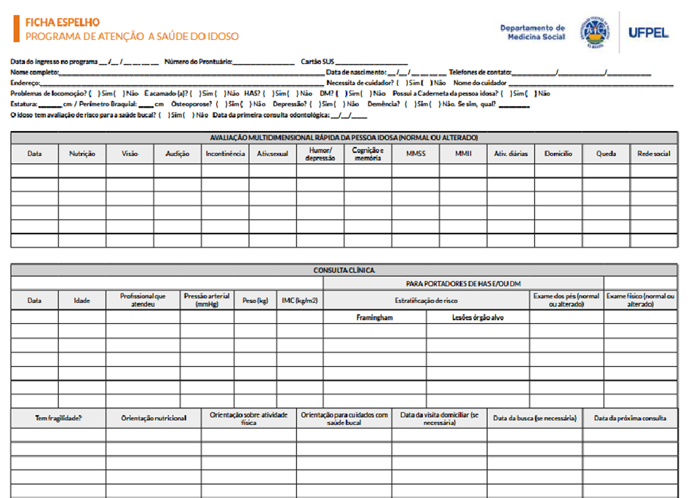
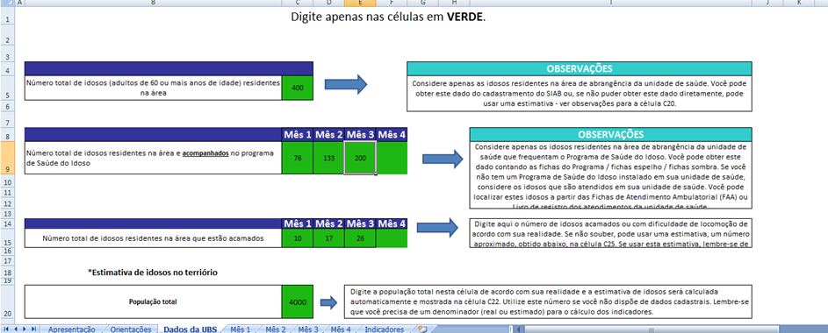
METODOLOGIA

Slide 7
OBJETIVO ESPECIFICO 1.
Ampliar a cobertura do programa de saúde do Idoso.
METAS.
Ampliar a cobertura de atenção a saúde do idoso da área da unidade de saúde para um 60%.

Slide 8
RESULTADOS.
Cobertura do programa de atenção à saúde do idoso na UBS Washington Brosse 26, Camaquã/RS, 2015.

Slide 9
OBJETIVO ESPECIFICO 2.
Melhorar a qualidade da Atenção ao Idoso na unidade básica.
METAS:
.Realizar Avaliação Multidimensional Rápida de 100% dos Idosos na área de abrangência.
.Realizar exame clinico apropriado em 100% das consultas.
.Realizar a solicitação de exames complementares periódicos em 100% dos idosos hipertensos e diabéticos.

Slide 10
.Priorizar a prescrição de medicamentos da Farmácia popular a 100% dos idosos.
.Cadastrar 100% dos idosos acamados ou com problemas de locomoção.
.Realizar visita domiciliar ao 100% dos pacientes acamados ou com problemas de locomoção.
.Rastrear 100% dos idosos para hipertensão arterial sistêmica (HAS).
.

Slide 11
.Rastrear um 100% dos idosos com pressão arterial sistêmica maior a 135\80 mmhg ou com diagnostico de hipertensão arterial e diabetes mellitus.
.Realizar avaliação da necessidade de tratamento odontológico em 100% dos idosos.
.Realizar a primeira consulta odontológica para 100% dos idosos.

Slide 12
RESULTADOS
Proporção de idosos acamados ou com problemas de locomoção cadastrados. UBS Washington Brosse 26, Camaquã/RS, 2015.

Slide 13
OBJETIVO ESPECIFICO 3
Melhorar a adesão dos Idosos ao programa de saúde do idoso.
METAS:
Buscar o 100% dos idosos faltosos a consultas programadas.

Slide 14
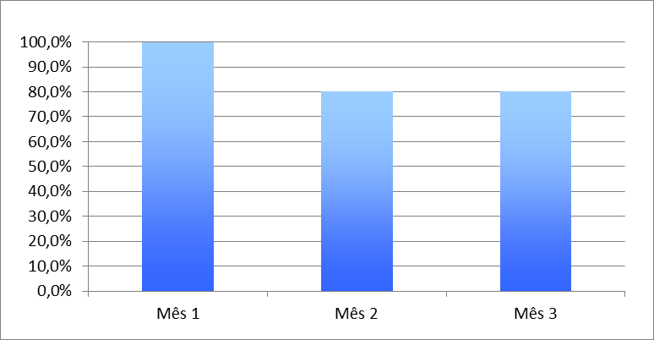
RESULTADOS
Proporção de idosos faltosos às consultas que receberam busca ativa. UBS Washington Brosse 26, Camaquã/RS, 2015.

Slide 15
OBJETIVO ESPECIFICO 4
Melhorar o registro das informações.
METAS:
- Manter registro especifico de 100% das pessoas idosas.
- Distribuir a Caderneta de Saúde da pessoa Idosa a 100% dos idosos cadastrados.

Slide 16
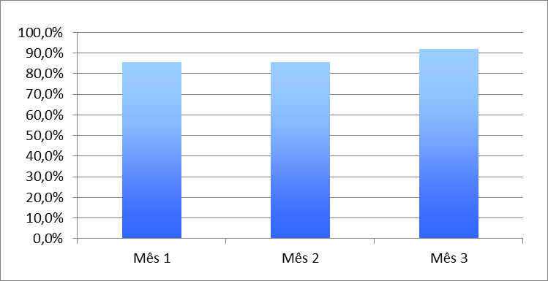
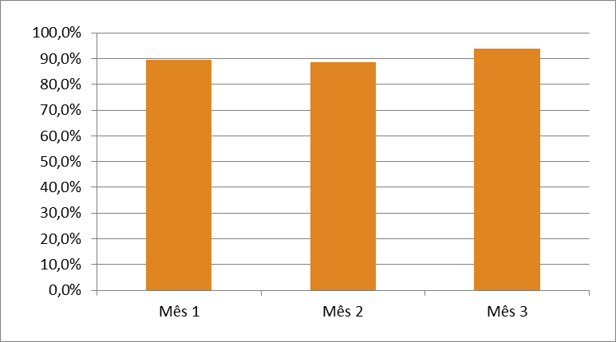
RESULTADOS
Proporção de idosos com registro na ficha espelha em dia. UBS Washington Brosse 26, Camaquã/RS, 2015.
Proporção de idosos com Caderneta de Saúde da Pessoa Idosa. UBS Washington Brosse 26, Camaquã/RS, 2015.

Slide 17
OBJETIVO ESPECIFICO 5
Mapear os Idosos de risco da área de abrangência.
METAS:
Rastrear 100% das pessoas idosas para risco de morbimortalidade.
Investigar a presença de indicadores de fragilização na velhice em 100% das pessoas idosas.
Avaliar a rede social de 100% dos idosos.

Slide 18
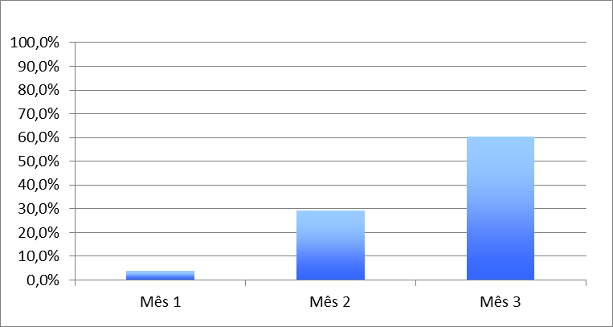
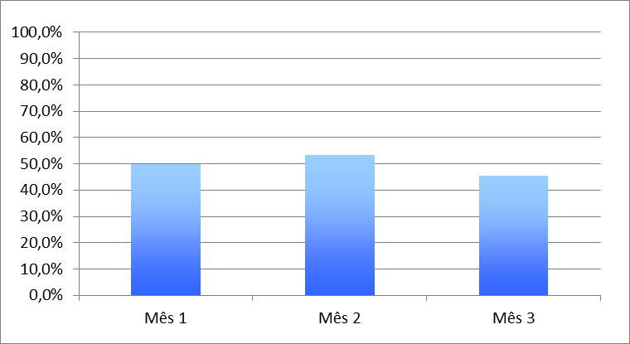
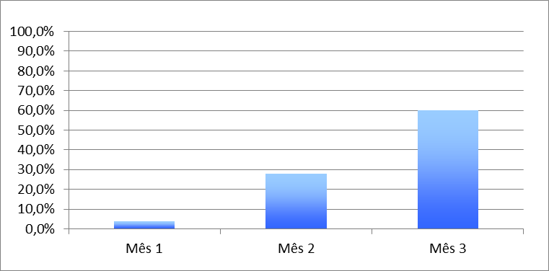
RESULTADOS
Proporção de idosos com avaliação para fragilização na velhice em dia. UBS Washington Brosse 26, Camaquã/RS, 2015
Proporção de idosos com avaliação de risco para morbimortalidade em dia. UBS Washington Brosse 26, Camaquã/RS, 2015.
Proporção de idosos com avaliação de rede social em dia. UBS Washington Brosse 26, Camaquã/RS, 2015.

Slide 19
OBJETIVO ESPECIFICO 6
Promover a saúde do idoso.
METAS:
Garantir orientação nutricional para hábitos alimentares saudáveis a 100% das pessoas idosas.
Garantir orientação para pratica regular de atividade física a 100% dos idosos.
Garantir orientações sobre higiene bucal para 100% dos idosos cadastrados.

Slide 20
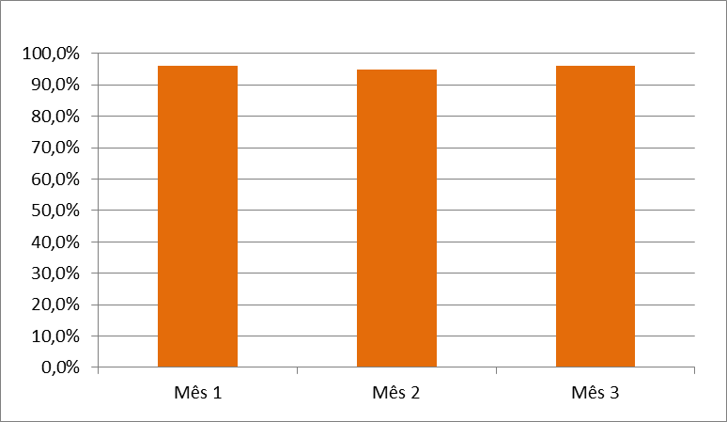
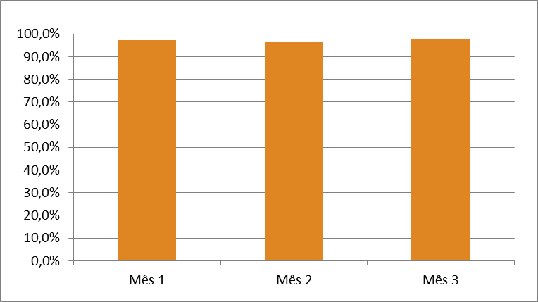
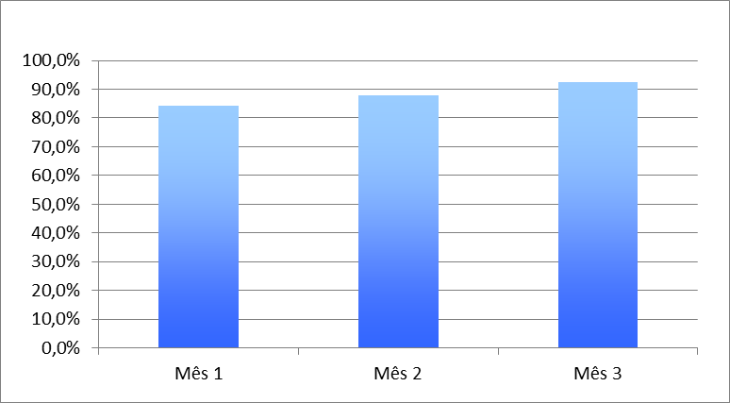
RESULTADOS
Proporção de idosos que receberam orientação sobre prática de atividade física regular. UBS Washington Brosse 26, Camaquã/RS, 2015.
Proporção de idosos que receberam orientação nutricional para hábitos saudáveis. UBS Washington Brosse 26, Camaquã/RS, 2015.
Proporção de idosos com orientação individual de cuidados de saúde bucal em dia. UBS Washington Brosse 26, Camaquã/RS, 2015.

Slide 21
DISCUSSÃO
EQUIPE. SERVIÇO. COMUNIDADE.
-Integração e -Mudança nos -educação
Unidade. atendimento -Aproximação e
-Apoio dos -Melhora na conhecimento
Especialistas. Atenção a das dificuldades.
-União e melhor saúde do idoso.
relacionamento
com a comunidade

Slide 22
REFLEXÃO CRITICA
Expectativas que ao começo eram muitas, foram superadas e descobri que a intervenção me ajudo muito como profissional;
Compreendi que o trabalho de equipe é muito importante e fundamental para trabalhar no dia a dia com a comunidade;
Crescimento profissional e pessoal sobre todas as coisas, descobrindo outra forma de fazer medicina.

Slide 23
REFERÊNCIAS
BRASIL. Ministério da Saúde. Secretaria de Atenção à Saúde. Departamento de Atenção Básica. Envelhecimento e saúde da pessoa idosa . 192p. Brasília, DF, 2006.
IBGE – Instituto Brasileiro de Geografia e Estatística. Censo Demográfico 2010. Rio de Janeiro, RJ, 2011.

Slide 24
MUITO OBRIGADA!!!!
MARIA LORENA ALVAREZ MARTINEZ

